Slide 1

CRAPI – Coffe Reviewing API
Ali Chehade
Simon Martinsson

Slide 2
Idén
Såg Alis kaffekopp på bordet
KAFFE API!
API-servicen är riktat mot Kaffeälskare

Slide 3
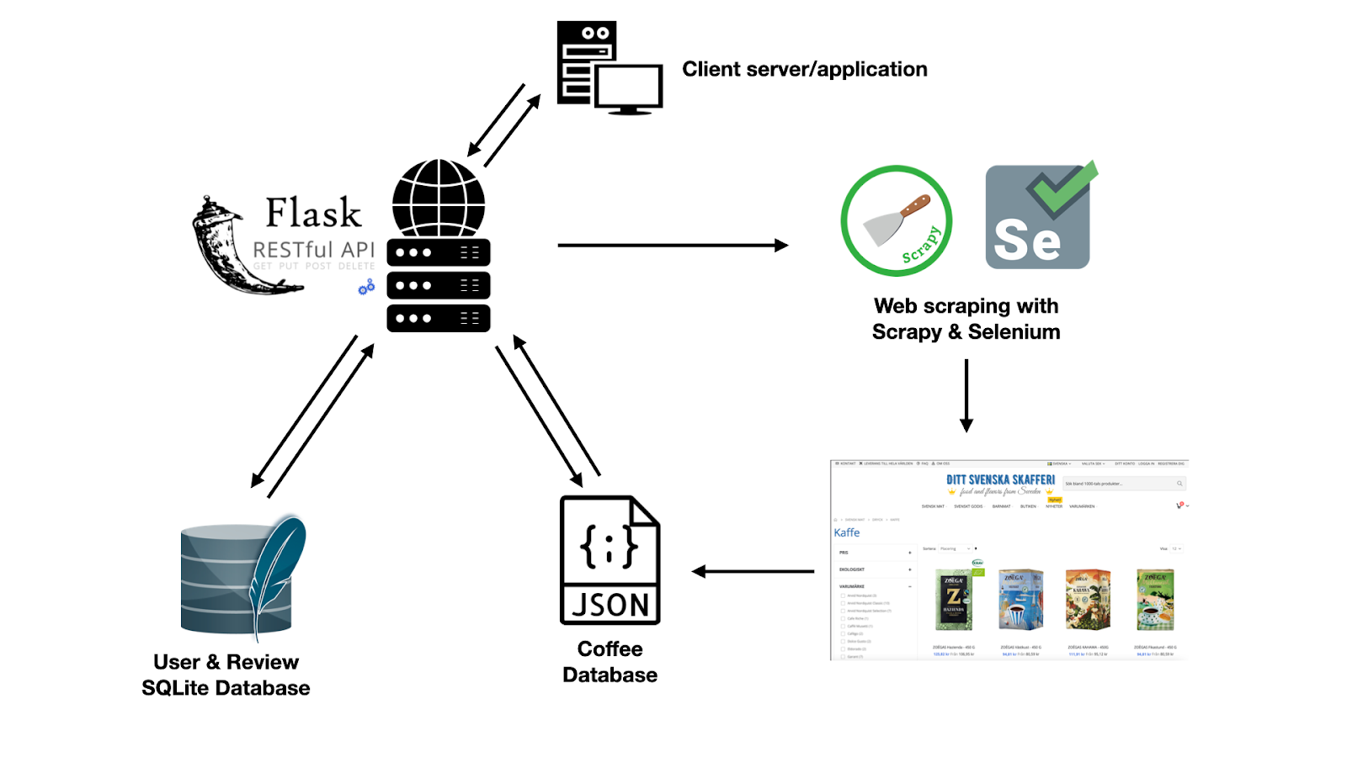
Systembeskrivning
URL Routing Server
Web Scraper
JSON-databas
SQLite-databas

Slide 4

URL Routing Service

Slide 5

Flask
RESTful arkitektur
HTTP förfrågningar
Klient interaktion
Kommunikation med databasen i bakgrunden
RESTful API

Slide 6

Web Scraper

Slide 7

http://www.dittsvenskaskafferi.se
Javascript baserad sida
Scrapy
Selenium

Slide 8

Hur vi tänkte oss att det skulle gå Hur det verkligen gick till

Slide 9

Databaser

Slide 10

JSON
SQLite

Slide 11

Demo

Slide 12

Personas

Slide 13
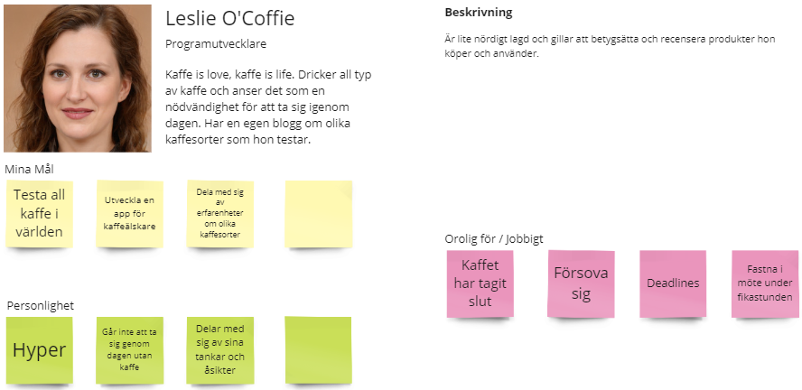


Slide 14
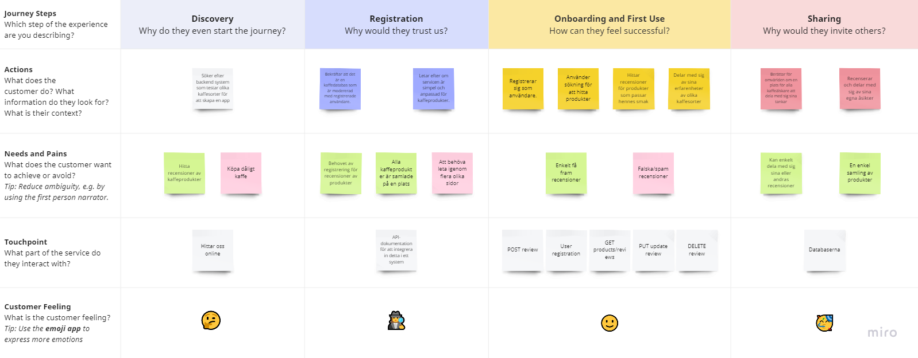
Leslie O’Coffe

Slide 15
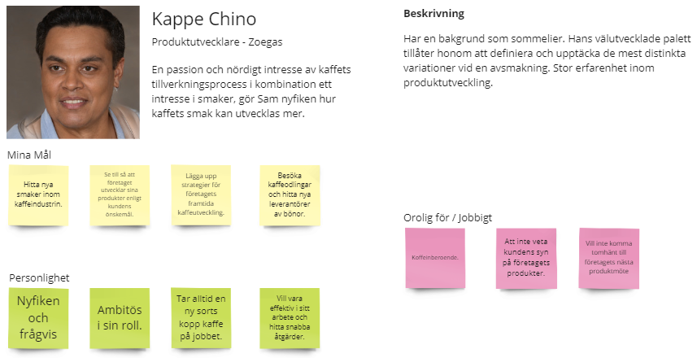

Slide 16
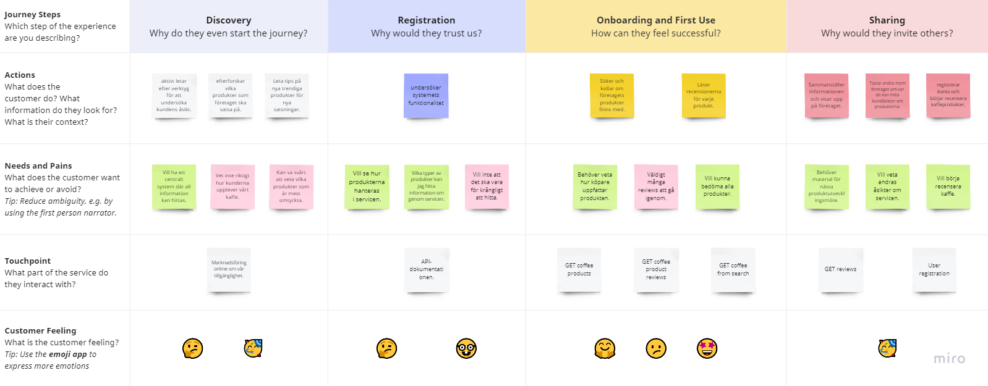
Kappe Chino

Slide 17
Avslut
Frågor?

